Slide 1
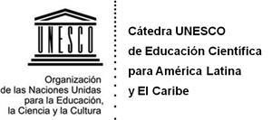
II WORKSHOP DE INVESTIGACIÓN EN DIDÁCTICA DE LAS CIENCIAS NATURALES Y EXPERIMENTALES Santa Fe, 2018
II WIDIC. 04 al 06 de julio de 2018
Universidad Nacional del Litoral. Santa Fe. Argentina.
Informes: posgrado@fbcb.unl.edu.ar
widic2018@gmail.com
¡Nuevas Fechas!

